Slide 1
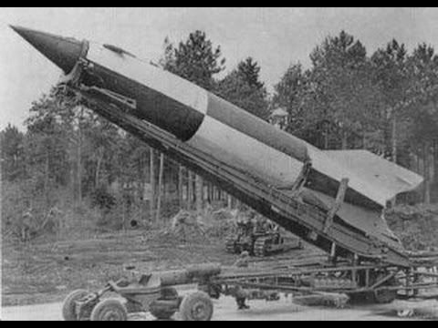
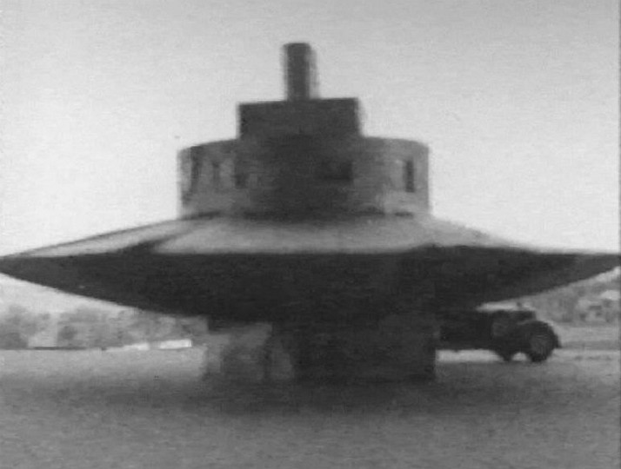
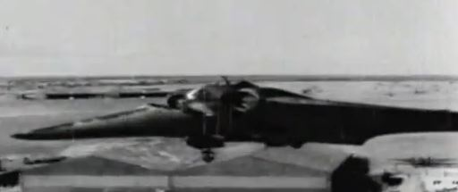
Wunderwaffen :
Les armes miracles et autres projets
Mystiques nazies:
1ere partie :

Slide 2
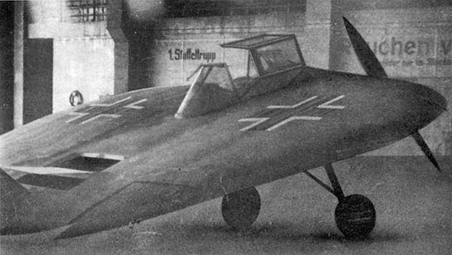
Introduction aux « wunderwaffen »
Les wunderwaffen allemandes,sont comme leurs noms le signifie des « armes miracles » ,des armes destinées à semé la terreur chez les rangs alliès,mais également de renverser la balance de la guerre à leurs avantages.Mais,le cours de la « vrai guerre » avait entrainé l’arret d’une bonne tonne de programmes expérimentaux comme nous le vèrrons dans ce livre…

Slide 3
SOMMAIRE :
Chapitre 1: Les prototypes de wunderwaffe.
Chapitre 2 : les projet sans suite…
Chapitre 3:les développements de projet allemands après guerre
Dossier: Les ovnis nazis,et la mystification.

Slide 4
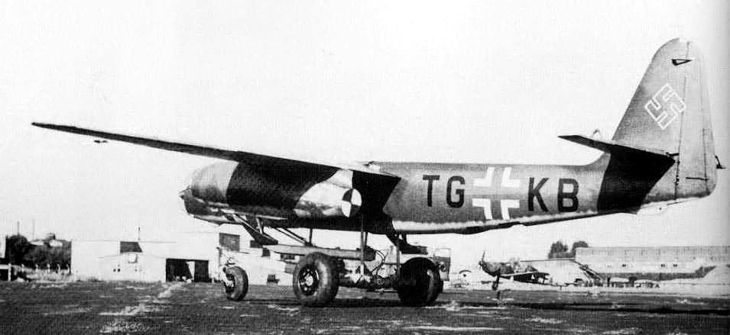
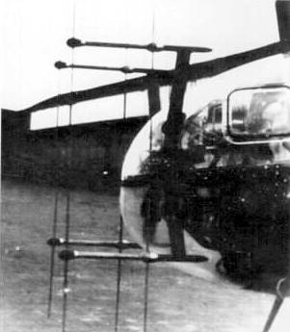
L’arado Ar 234 :
Au début des années 40, peu après le premier vol du premier appareil à réaction du monde, le Heinkel He-178, Arado envisageait également d'utiliser le turboréacteur pour ses appareils en développement. Ces projets conduiront au premier avion de reconnaissance à réaction ainsi qu'au premier bombardier à réaction opérationnel.
Parmi les projets à l'étude, le E.480 était un chasseur à propulsion mixte équipé d’un turboréacteur et d’un moteur à piston Daimler-Benz DB 614. Une deuxième variante purement à réaction fut également envisagée. Malheureusement, il ne reste aucune trace de ces projets si ce n’est des diagrammes de performances et des tables de masse.
Parallèlement aux études sur les chasseurs à réaction, une équipe d’ingénieurs, dirigée par Walter Blume et Hans Rebeski, travaillait sur un projet pour un appareil de reconnaissance désigné E.370. L’E.370 était un monoplan à aile haute propulsé par deux turboréacteurs Jumo 004 fixé sous les ailes dans deux nacelles. La masse totale prévue était d’environ huit tonnes.
Les performances calculées étaient une vitesse maximale de 780 km/h à 6000 m, un plafond opérationnel supérieur à 10800 m et une distance franchissable, avec réserve, de 2000 km. Ces performances étaient un peu inférieures aux spécifications, notamment en terme de distance franchissable, mais le projet E.370 fut accepté par la Luftwaffe et conduira finalement au premier prototype de l’Ar-234 au début de 1943.

Slide 5
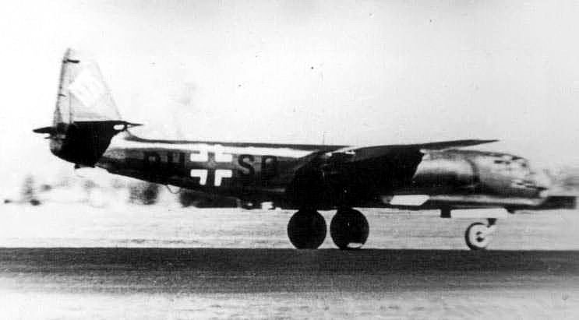
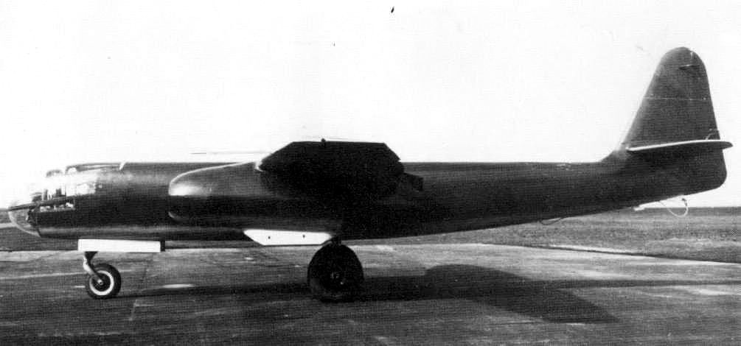
Les différentes versions de l’avion :
Les trains tricycles :
La version de série équipée du chariot largable devait être désignée Ar-234A mais ce modèle fut abandonné car il apparut rapidement que la formule du chariot largable était inacceptable dans un environnement opérationnel. Si le décollage sur chariot ne présentait pas d’inconvénient majeur, il n’en était pas de même lors de l’atterrissage et des manœuvres au sol, sans compter une logistique très lourde.
Arado commença donc à développer une version améliorée de l’appareil muni d’un train classique se rétractant dans le fuselage. Le RLM commanda rapidement deux prototypes de la version 234B.
Les Arado Ar-234 B avaient un fuselage légèrement élargi pour permettre l’installation d’un train d'atterrissage conventionnel mais d'une voie relativement étroite. Destiné au bombardement ou à la reconnaissance, l’Ar-234B était propulsé par deux turboréacteurs Jumo 004B et pesait 5160 kg à vide et 8350 en charge. La largeur un peu plus grande du fuselage réduisait la vitesse d’environ 35 km/h à 740 km/h à 6000 m.

Slide 6
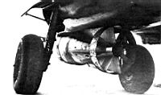
Pour les missions de bombardement, l’Ar-234 emportait une bombe blottie sous le ventre dans une cavité qui enrobait partiellement cette dernière. La charge maximale de bombes était de 1500 kg et dans cette configuration, la vitesse était réduite de 60 à 80 km/h. Il en résulta un monoplace de bombardement, doté d’un système original de contrôle de cap d’approche pour le bombardement.

Slide 7
Un viseur classique de tir en vol horizontal était installé dans le nez vitré de l’appareil sur un panneau de verre optiquement plat, à l’avant de la place du pilote. Juste avant d’amorcer l’approche, le pilote réglait son avion en vol stabilisé, plaçait le manche complètement sur le côté et se penchait sur le viseur de bombardement. A plat-ventre, il continuait de diriger l’avion au moyen du pilote automatique commandé par les circuits du viseur de bombardement.
Il suffisait au pilote de maintenir le viseur sur l’objectif et lorsque l’avion atteignait le point de largage, les bombes tombaient automatiquement. Le pilote remettait alors le manche en place, débrayait le pilote automatique et retournait vers sa base. L’Ar-234B fut le premier avion à utiliser opérationnellement un parachute frein pour raccourcir la distance d’atterrissage.
Le prototype V9 (PH+SQ, WNr. 130009) fut le premier appareil de la nouvelle série et il vola le 12 mars 1944. Il fut suivi le 2 avril du V10 (PH+SR), qui n’avait pas de cockpit pressurisé ni de siège éjectable, mais était équipé de pylônes pour l’emport de bombes et du système de visée de bombardement, ainsi que d’un périscope au-dessus de la verrière pour donner au pilote une visibilité correcte vers l’arrière.

Slide 8
Les autres prototypes importants de l’Ar-234 était le V12 avec un empennage vertical agrandi, le V16, avec une paire de moteurs BMW 003, et les V15 et V17, également à moteurs BMW, et utilisé comme bancs d'essai pour accélérer la mise au point de ces turboréacteurs.
Le V13, initialement de la série B, fut transformé en quadriréacteur à moteurs BMW 003. Il fût détruit lors de son premier vol après la panne au décollage de trois de ses quatre réacteurs. Le prototype V15 était un Ar-234B motorisé avec deux BMW 003 à la place des Jumo 004. Le 29 mars 1945, le pilote d’essais de BMW, Kappus, faillit s’écraser avec cet appareil. Il venait de décoller lorsque :
«J’ai remarqué soudain que le bruit de moteur était plus fort, ce qui ressemblait à un emballement. Je fus étonné de constater que le tachymètre du moteur n 2 indiquait 11000 tours. Instinctivement je réduisis. Puis, je réfléchis et conclus qu’à un tel régime, le moteur aurait dû instantanément cracher ses aubes de turbines et de compresseur. Par conséquent, la panne devait venir du compte-tours. Il n’était pas possible que le moteur eût tourné si vite, et, comme j’étais encore «tout sorti» - train et volets -, j’avançai de nouveau en confiance la manette de gaz pour faire le tour du terrain. Ce fut une grosse erreur ! »

Slide 9
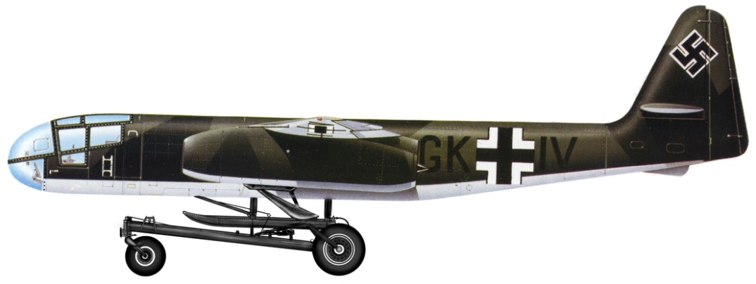
Quadrimoteur :
Dès le début du développement de l’Ar-234, il était clair que l’appareil manquait de puissance pour emporter un chargement important de bombe et des versions quadriréacteurs décollant avec le système chariot/patins de l’Arado 234 volèrent moins d’un an après le premier prototype.
Le 4 février 1944, le prototype V8 (GK+IY, WNr. 130008) fut le premier quadriréacteur du monde à voler avec quatre BMW 003A-0 de 800 kgp de poussée installés par paire dans deux nacelles. Les mêmes moteurs propulsaient le prototype V6 (GK+IW, WNr. 130006, premier vol le 25 avril 1944 avec Janssen aux commandes) mais les réacteurs étaient installés dans quatre nacelles indépendantes. Le V6 se crasha à l’atterrissage le 1er juin suivant et ne vola plus jamais. Le V8 fût retiré du programme d’essais le 6 mai de la même année.

Slide 10
Cependant, le prototype V19 (PI+WX, WNr. 130029) fut le premier véritable prototype de l'Arado Ar-234C, avec quatre turboréacteurs BMW 003A-1 de 800 kilogrammes de poussée regroupés deux par deux dans une nacelle sous chaque aile et un train tricycle classique. Le premier vol eut lieu le 16 octobre 1944 aux mains de Janssen.
Les essais de cet avion furent satisfaisant et menèrent rapidement à l'Ar-234C-1 de production, qui à part le mode de propulsion, une nouvelle cabine et deux canons de 20 millimètres MG 151/20, était semblable à l'Ar-234B-1.

Slide 11
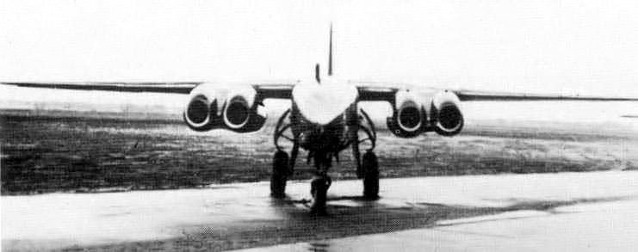
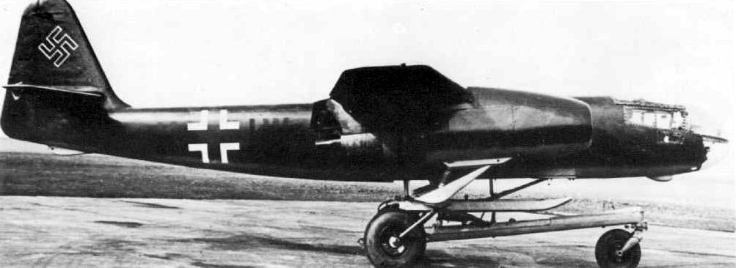
Le V21 (RK+EL, WNr. 130061) était le prototype du bombardier multirôle Ar-234 C-3. C'était une version polyvalente utilisable comme bombardier, appareil d’attaque au sol et chasseur de nuit.

Slide 12
L’Arado 234C devait être produit en grande série vers la fin de la guerre. Grâce à la poussée très supérieure à celle des Arado 234 B, le « 234C » pouvait décoller à pleine charge de piste assez courte, sans l’utilisation des boosters d’appoint. Peter Kappus, un pilote d’essais de BMW qui pilota l’Ar-234C se souvient :
«L’Ar-234C quadrimoteur avait des performances très élevées au décollage et en montée, mais il ne pouvait voler à pleine puissance en palier parce que, à très hautes vitesses, il rencontrait des problèmes de flutter.»

Slide 13
Un total de seulement 14 Ar-234C-1/-3 furent produits. En plus de l'Ar-234C-3 polyvalent, des versions spécialisées de l'Ar-234C étaient prévues comme le biplace de chasse de nuit Ar-234C-3N dont le prototype était le V23, l’Ar-234C-4 équipé pour la reconnaissance armée, le bombardier biplace Ar-234C-5 (prototypes non construit : les V32 et V33), l’Ar-234C-6 de reconnaissance, l’Ar-234C-7 de chasse de nuit et le bombardier monoplace Ar-234C-8 propulsé par deux Junkers Jumo 004D.
Arado développait également des versions utilisant les turboréacteurs plus puissants en cours de mise au point. L’Ar-234D-1 et l’Ar-234D-2, respectivement appareil de reconnaissance et de bombardement devaient être propulsé par deux turboréacteurs Heinkel-Hirth HeS 011A de 1300 kgp.

Slide 14
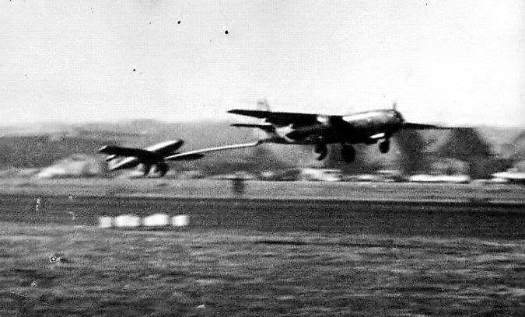
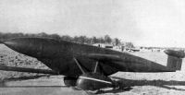
Arado testa également en vol une curieuse solution pour augmenter la distance franchissable de ses appareils. Cette solution consistait à tracter un réservoir de carburant ailé. Après quelques essais, cette solution peu pratique fut abandonnée. Enfin, les appareils de la série Ar-234P, devaient être des appareils de chasse de nuit équipés de deux réacteurs Heinkel-Hirth HeS 011A ou de quatre Jumo 004B.

Slide 15
La reconnaissance :
En dépit de leur système de décollage et d’atterrissage peu commode, les prototypes V5 et V7 furent livré à une unité de reconnaissance opérationnelle pour évaluation. Les Ar-234 furent équipés de deux caméras Rb 50/30 installées à l’arrière du fuselage. Munies d’objectifs de 500 mm de focale, ces caméras, placées en tandem, étaient inclinées de 12 vers l’extérieur et permettaient de photographier une surface de 20 kilomètres de large.
Le 1er juin 1944, le V5 effectua deux vols d’usine avec Janssen et Gôtz, en vue de sa livraison à ce détachement. En juin, Gotz s’entraîna également sur le V4. Le 15 juin, il entreprit avec le V5 un vol de reconnaissance d’une heure et onze minutes, montant jusqu’à 6000 mètres d’altitude au-dessus de Brandenburg.

Slide 16
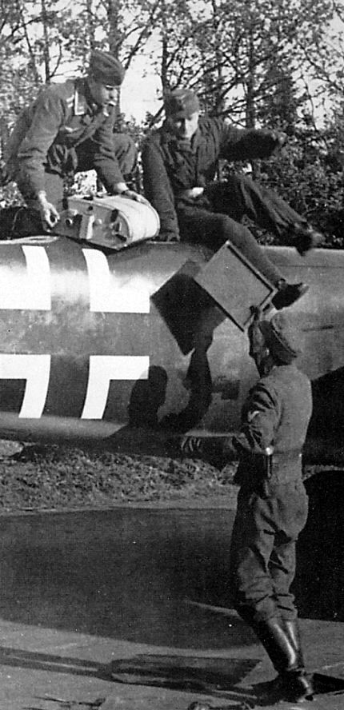
Le V7 effectua son premier vol opérationnel le 22 juin 1944 aux mains de Krôger. Le 26 juin suivant, l’Oberleutnant Erich Sommer réalisa une mission d’entraînement en grimpant jusqu’à 11000 m d’altitude. Lors d’un autre vol, une mission d’une durée de deux heures vingt fut réalisée à 10000 m d’altitude avec une vitesse de plus de 700 km/h ce qui donnaient un rayon d’action de 1650 km.

Slide 17
Après le débarquement allié en Normandie, Gôtz reçut l’ordre de déplacer ses Ar-234 à Juvincourt, près de Reims pour réaliser des missions de reconnaissance au-dessus des forces alliées. Le 2 août 1944, Erich Sommer était prêt pour la toute première mission de reconnaissance d’un avion à réaction.
Après un décollage impeccable, il mit le cap vers l’Ouest en direction du secteur de son objectif. Sommer mit 20 minutes pour monter jusqu’à son altitude de travail, 10000 mètres. Il piqua ensuite légèrement pour accélérer jusqu’à environ 740 km/h.

Slide 18
Sommer était alors au-dessus de son objectif et mis en route les caméras le long de la côte durant environ 10 minutes. Sommer fit ensuite demi-tour pour effectuer un second parcours parallèle au premier, mais à 10 km à l’intérieur des terres.
Il effectua ensuite un troisième parcourt parallèle aux autres mais encore décalé de 10 km puis les réserves de pellicule épuisée, il remit cap à l’Est pour ramener à la base sa précieuse cargaison.

Slide 19
Lors de cette sortie, Sommer photographia presque tous les secteurs tenus par les Alliés en Normandie ce que les unités de reconnaissance allemande classique n’avait pu réaliser les deux mois précédents. Lors des trois semaines suivantes, les V5 et V7 accomplirent 13 autres missions et les militaires allemands sur le terrain reçurent régulièrement les images des positions ennemies.
Cependant, la bataille de Normandie était déjà perdue pour les Allemands et les images rapportées par les Arado 234 ne servirent qu’à leur montrer en détails l’ampleur de la défaite.
Les appareils de Gotz et Sommer passèrent inaperçu pendant la bataille de France et ne furent jamais inquiétés par la chasse alliée en raison de leur vitesse et de leur altitude. C’est la Flak qui réussit ce que la chasse alliée ne put réaliser lors de la campagne de France. Alors que Gôtz s’apprêtait à se poser, la Flak ouvrit le feu sur lui et un projectile frappa l’Ar-234 sous l’habitacle, coupant les systèmes électrique et hydraulique.

Slide 20
Gôtz prit la fuite et réussit un atterrissage à environ 305 km/h sur le terrain d’Oranienbourg avec peu de dommage. Comble de malchance, Gotz était à peine sorti de l’habitacle lorsque l’avion fut percuté et détruit par un autre appareil à l’atterrissage. L’appareil restant fut rapatrié en Allemagne devant l’avance des alliés puis rapidement retiré du service à l’arrivé d’un certain nombre d’Ar-234B-1 qui, par petits détachements, équipaient les unités expérimentales de reconnaissance nommée Kommando Gotz, Hecht, Sperling et Sommer.
Deux autres unités, les 1.(F)/33 et 1.(F)/100, étaient encore opérationnelles à la fin de la guerre.

Slide 21
L’arado de bombardement :
La version de bombardement est devenue opérationnelle avec le KG-76 pendant les derniers mois de 1944 puis déployé pendant l'offensive des Ardennes. L’attaque surprise allemande dans les Ardennes, en décembre 1944, fut le dernier coup de boutoir sérieux des forces du Troisième Reich. Pour appuyer l’infanterie et les blindés, les Allemands jetèrent dans la bataille tous les avions en état de prendre l’air.
Chasseurs et chasseurs-bombardiers opéraient en appui rapproché chaque fois que les conditions météo le permettaient. Ils se heurtaient aux Mustang et aux Tempest, aux Thunderbolt et aux Spitfire en de vertigineux combats tournoyants ou en passes de combat à très grande vitesse et à basse altitude. Naturellement, les Allemands avaient engagé dans l’affaire quelques Ar-234 B.

Slide 22
Le 17 décembre 1944, le commandant du 9. Staffel, Dicter Lukesch, reçut l’ordre de déplacer un détachement de 16 avions à Münster-Handorf en vue de participer à l’offensive. Après quelques jours d’inaction en raison du mauvais temps, les Ar-234B de bombardement entrèrent en action pour la première fois le 25 décembre 1944. Ce matin-là, Lukesch décolla de Münster-Handorf en compagnie de huit autres Ar-234 B.
Les Ar-234B, emportant une seule bombe de 500 kg, se suivaient en file indienne à grande vitesse et commencèrent à monter vers leur altitude de croisière de 4000 mètres. Lukesch descendit jusqu’à 2000 mètres puis lâcha sa bombe sur un site industriel de Liège imité rapidement par les autres Ar-234 B.

Slide 23
Les Ar-234 B de Lukesch continuèrent leurs opérations de bombardement de jour puis le 1er janvier 1945, Lukesch utilisa quatre Ar-234B pour le premier bombardement de nuit par des avions à réaction.
La charge offensive maximale d’un Arado 234 ne dépassait pas 1500 kg, soit à peu près celle d’un Thunderbolt de l’USAAF mais avec une telle charge, le rayon d’action était très réduit. L’atout principal de l’avion était sa vitesse, ce qui ne facilitait pas la visée mais donnait au bombardier un avantage certain pour échapper aux chasseurs alliés. Cependant, à ce moment de la guerre le nombre de sorties des Ar-234 était sévèrement limité par le manque de carburant.

Slide 24
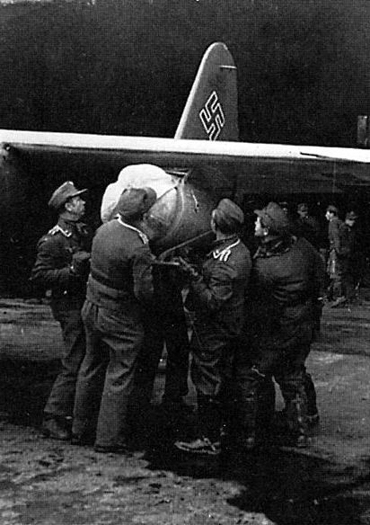
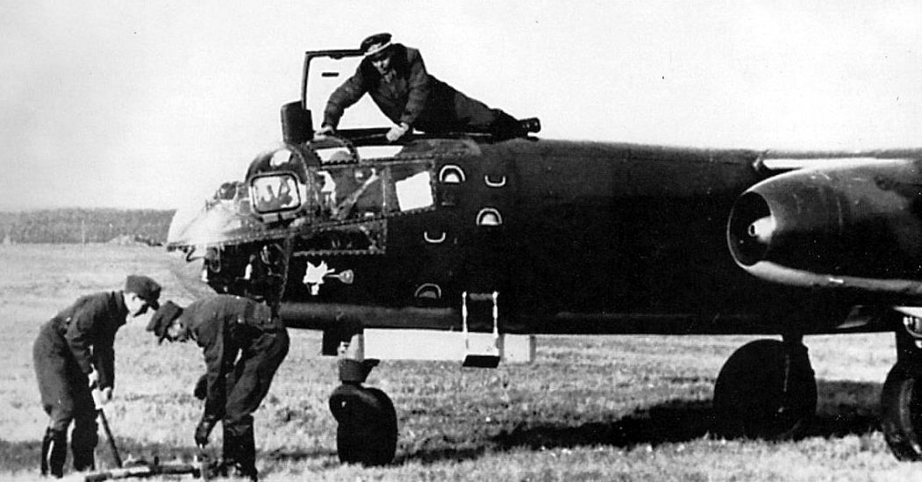
Parmi les opérations de bombardement les plus remarquables figurent les tentatives de détruire le pont de Ludendorff au-dessus du Rhin à Remagen, qui était tenu par des troupes américaines. Ce pont avait été très endommagé par les charges de démolition du génie allemand, mais il restait utilisable. Ce pont était une brèche dans la ligne d’obstacles naturels défensifs à l’Ouest, et une cible de la plus haute importance pour les Allemands.

Slide 25
Pendant 10 jours à partir du 7 mars 1945 des attaques presque continues furent faites sur cette cible jusqu'à ce que finalement le pont s’effondre, mais les pontonniers américains avaient, entre-temps, mis en place un pont de remplacement le long de l’ancien, et le flot des troupes se déversait vers l’Est, ininterrompu.
Lors de ces opérations, quelques Ar-234 furent abattus en combat aérien et par la DCA pour un bénéfice opérationnel négligeable en raison du faible nombre d’appareil engagé (environ 38 appareils opérationnels en Avril 1945). L’Ar-234 à réalisé sa dernière mission opérationnelle le 30 Avril 1945.

Slide 26
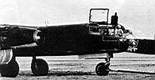
La production totale de l'Arado Ar-234 s'est élevée à 274 appareils, dont 30 prototypes (la moitié inachevé) et 244 appareils de production. Ce nombre incluait 20 Ar-234B-0 de pré-production dont la plupart (sans sièges éjectables et pressurisation) furent livrés à Rechlin pour des vols de développement.
Ils furent suivis des premiers véritables appareils de série, les Ar-234B-1 de reconnaissance qui pourrait emporter deux appareils photo Rb 50/30 ou Rb 75/30, ou un de chaque, et des bombardiers Ar-234B-2 qui emportaient 1500 kg de bombe au maximum.
L’Ar-234 n’a donc pas obtenu de grands résultats comme bombardier en dépit de sa grande vitesse qui lui permettait d’échapper facilement à ses ennemis. La charge de bombe emportée et le petit nombre d’appareil engagé (au même moment, les alliés organisaient des raids de 1000 appareils !) ne pouvaient rien changer au résultat final.
L’Ar-234 ne fit pas mieux comme chasseur de nuit en l’absence d’une version lourdement armée et vraiment spécialisée. En définitive, seule la version de reconnaissance put obtenir de bons résultats opérationnels qui permirent aux Allemands de contempler en détails l’ampleur de leur défaite.

Slide 27
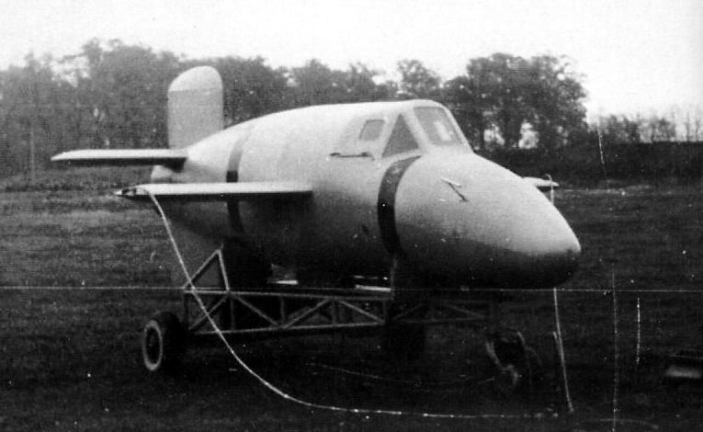
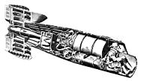
Le bachem « natter »
Autre projet d'intercepteur fusée, le "Natter", fut la réponse du constructeur Bachem aux spécifications publiées par le RLM, au printemps 1944, pour un petit intercepteur de défense des sites stratégiques contre des formations massives de bombardiers alliés. Initialement, seuls les projets Messerschmitt P.1104, Heinkel P1077 "Julia" et Junkers EF 127 "Dolly" furent évalué et les deux propositions retenues pour le développement furent le P1077 et le EF-127.
Ces appareils étaient des avions à bas coût, conçu en matériaux non stratégiques et qui pouvaient être assemblés par des ouvriers peu qualifiés. Grâce au lancement à partir de rampes verticales, ils pouvaient être installés autour de sites stratégiques et lancés contre les bombardiers alliés. De son coté, Erich Bachem proposa un autre appareil (désignation constructeur : BP-20) qui était un intercepteur semi-consommable à mi-chemin entre un véritable intercepteur et un missile sol-air.
Erich Bachem était un pilote de planeur expérimenté et fut, avant de créer sa propre société, le directeur technique de la firme Fieseler, célèbre pour son appareil de reconnaissance Fi-156 Storch (conçu par Bachem) et pour la bombe volante Fi-103 alias V1. Bachem clamait que le Messerschmitt Me-163 était bien trop sophistiqué et qu'un appareil construit en bois, munis du même moteur et débarrassé des appendices inutiles comme le train d'atterrissage ferait aussi bien le travail !
La proposition de Bachem fut d’abord rejetée en raison de son caractère extrême puis acceptée sous le numéro RLM 8-349, nom de code Natter, après des manœuvres de lobbying de Bachem auprès de Henrich Himmler, le chef des SS. Le BP-20 de Bachem devait être déployé d'une manière semblable au "Julia" mais était moins complexe à utiliser pour le pilote et gagna finalement le contrat de production.
Le Junkers EF 127 était un appareil plus classique à décollage conventionnel qui dérivait de l’EF-126 propulsé par un pulsoréacteur. Les développements sur l’EF-126 furent d’ailleurs poursuivit et l’appareil essayé en vol par les Russes après la guerre.

Slide 28
L’appareil de Bachem fut le tout premier appareil à décollage vertical piloté, par contre, il ne pouvait pas atterrir de manière conventionnelle. La construction semi-monocoque était des plus élémentaires avec une structure en bois collé et cloué. C'était essentiellement un bâti support pour un moteur-fusée, un poste de pilotage et une batterie de roquettes dans le nez.
La longueur du fuselage était de 6,02 mètres et il était composé de trois parties : le nez accueillait les roquettes et l’habitacle du pilote. La partie centrale accueillait les réservoirs de carburant et les ailes d’une envergure de quatre mètres. Ces ailes étaient aussi construites en bois et possédait un seul longeron, également en bois, qui allait d’un saumon d’aile à l’autre en traversant tout le fuselage. Les ailes n’avaient aucune surface mobile de contrôle.
Enfin, la partie arrière accueillait le moteur-fusée et un empennage cruciforme munis de surfaces mobiles pour assurer le contrôle de l’engin. L’appareil avait une masse de 880 kg à vide et de 2230 kg au décollage.
Les prototypes BP-20 et les Ba-349 A de présérie étaient équipé d’une version spéciale du moteur fusée HWK 109-509A-2 à une chambre de combustion (en fait, le moteur des Me-163B). Les propergols (750 kg) de ce moteur-fusée était le peroxyde d’hydrogène (H202) comme comburant et un mélange hydrazine/méthanol comme combustible. Le peroxyde d’hydrogène était décomposé sur un catalyseur pour produire des gaz chauds (oxygène/vapeur d’eau) qui entraînaient une turbine pour le pompage du carburant. Ces gaz étaient ensuite mélangé à l’hydrazine/méthanol ce qui produisait la combustion et la poussée.

Slide 29
Comme le Natter devait être « tiré » en position verticale, Walter développa une version du HWK 109-509A-2 capable de fonctionner dans cette position. En effet, le peroxyde d’hydrogène était conduit dans le générateur de gaz par simple gravité et Walter modifia la position de ce générateur ce qui donna la version HWK 109-509E.
La propulsion proposée pour le modèle de série Ba-349B était une version dédiée du moteur-fusée Walter HWK 109-509C-1 qui comportait des chambres de combustion séparées pour le décollage (1700 kg de poussée) et la croisière (300 kg de poussée) et qui équipa le Me-163 C puis le Me-263, des versions améliorées du Me-163B.

Slide 30
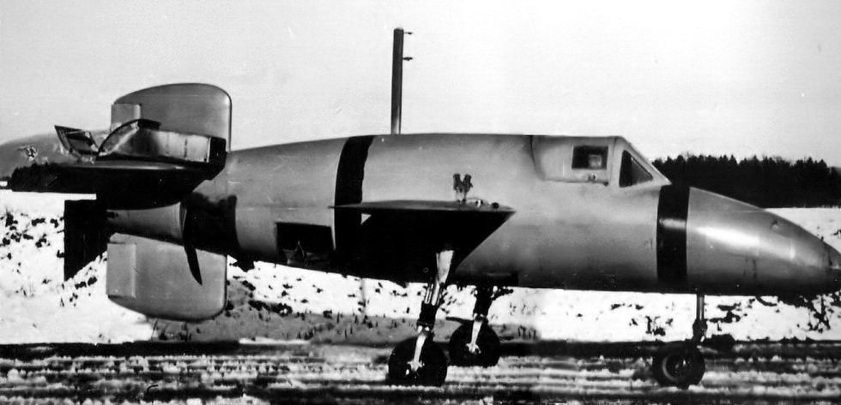
Le décollage avait lieu en mode automatique depuis une rampe verticale d’une dizaine de mètres de hauteur sous la poussée du moteur fusée Walter et de quatre boosters à poudre Schmidding 533 de 1000 kgp chacun pendant 12 secondes.
L’accélération était assez forte pour menacer le pilote d’évanouissement et le pilote automatique servait également à diriger l’appareil sur la bonne trajectoire le temps que le pilote retrouve ses esprits !
Après une à deux minutes de fonctionnement du moteur fusée, l’appareil atteignait une altitude de 12000 mètres. Le pilote passait alors en commandes manuelles et engageait le Natter en vol horizontal à la vitesse de 990 km/h. Puis, il plongeait sur les formations ennemies et détruisait autant d'avions qu'il le pouvait avec ses 24 à 48 roquettes R4M de 55 mm (ou des roquettes de 73 mm Hs 217 selon d’autres sources) logées dans le nez.
Après avoir ralenti à environ 250 km/h, le nez de l’appareil était largué puis le pilote sautait en parachute. La partie arrière était également récupérée par parachute de manière à pouvoir réutiliser la partie la plus précieuse de l’engin : le moteur-fusée Walter ! Toute l'affaire tenait en 3 ou 4 minutes.

Slide 31
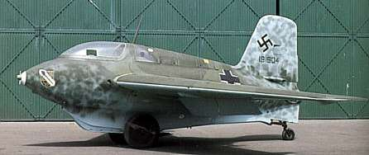
Les me 163 et 263 :
Au cours de la deuxième guerre mondiale, la Luftwaffe sut faire preuve de créativité originale. Une des idées nouvelles pour l'époque était de réaliser un chasseur propulsé par un moteur fusée capable de se placer très rapidement à son altitude maximale, après quoi, il redescendait en prenant à parti les avions ennemis le long de sa route.
En pratique, le premier chasseur à moteur fusée fut le Messerschmitt Me 163A. Il était propulsé par une fusée Walter à combustible liquide. Après quelques essais en vol remorqué, histoire de démontrer qu'il était capable de voler en dépit de son apparence, le Me 163A effectua son premier vol à moteur en mai 1941.

Slide 32
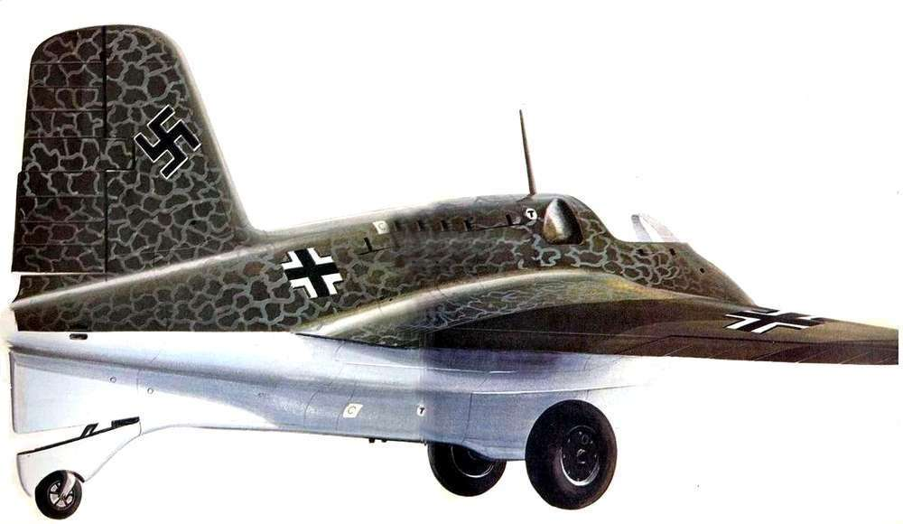
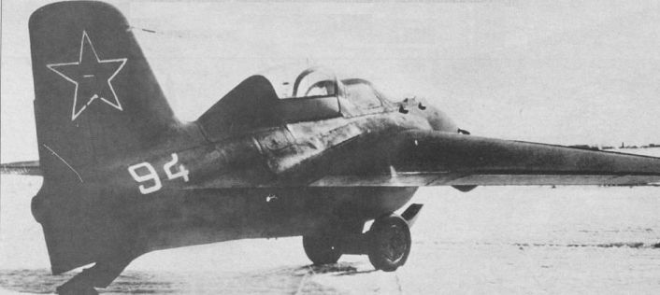
A l'enregistreur, sa vitesse dépassa 600 mph (c'est-à-dire plus de 965 km/h !). Si l'on veut bien se rappeler que la vitesse moyenne des chasseurs de l'époque était de l'ordre de 350 mph (560 km/h), on admettra que le Me 163A portait en lui les plus belles promesses. Une seconde version fut construite, le Me 163B, avec un moteur fusée bi-liquide plus puissant, et des fusées d'appoint largables pour atteindre plus tôt la vitesse de décollage.

Slide 33
Une autre variante en fut ensuite réalisée par la Société Junkers, sous le sigle Ju 248, mais le programme resta entre les mains de Messerschmitt et le produit fut rebaptisé Me 263. Le Me 163 avait volé en 1941, mais il n'était toujours pas définitivement au point à la fin de la guerre. Quelques exemplaires en furent réalisés et armés dans les derniers mois, et détachés sur différents terrains d'essais pour être évalués contre les raids aériens des Alliés.
A en croire les rapports d'équipages de L'USAF et de la RAF qui se trouvèrent confrontés à ces appareils, ils étaient très impressionnants et très dangereux. Leur vitesse ôtait aux mitrailleurs des bombardiers à peu près toutes chances de les atteindre. Mais leur autonomie était très faible, un peu plus de 25 minutes, dont une bonne partie fusée éteinte. Et puis, leur nombre était trop réduit pour changer quoi que ce soit.

Slide 34
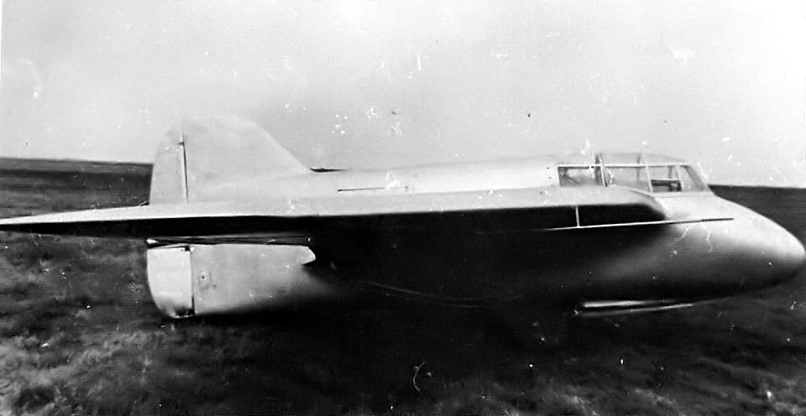
Le DFS 194 :
L'origine du DFS 194 remonte à 1926, année au cours de laquelle Alexander Lippisch construisit son premier planeur sans empennage. L'ingénieur réalisa par la suite de nombreuses ailes volantes à moteur, puis s'intéressa à la propulsion par fusée. Il n'est dons pas étonnant que le Reichsluftfahrtministérium (RLM) se soit adressé à lui, en 1937, pour lui demander de réaliser un appareil susceptible de servir aux essais du moteur fusée Walter I-203 destiné à équiper des avions pilotés.
Ce propulseur utilisait deux produits chimiques qui mis en contact, produisent une réaction très violente: l'eau oxygénée et une solution aqueuse de permanganate de calcium, appelés respectivement T-Stoff et Z-Stoff. Ces produits étant corrosifs, il fallut construire l'appareil en métal; comme le DFS (Institut allemand de recherche sur les planeurs) n'était équipé que pour travailler le bois, la réalisation du fuselage fut confiée à Heinkel.

Slide 35
En fait Heinkel ne devait jamais construire ce fuselage métallique, mais créa son propre avion fusée, le He 176, dont les essais conduits en juin 1939, amenèrent presque les services officiels à perdre tout intérêt pour ce mode de propulsion.
Dépité, Lippisch quitta le DFS pour s'associer avec Messerschmitt. Ce dernier ne cachait pourtant pas son dédain pour les recherches de l'ingénieur allemand, à ses yeux sans grand avenir, mais permit à Lippisch de poursuivre ses travaux avec une petite équipe.
Dès la fin de 1939, ce décida que son DFS 194, quoique construit entièrement en bois pourrait être propulsé non par un petit moteur à piston, mais bel et bien par un moteur fusée.
L'appareil arriva, au début de 1940, à Karlshagen, l'aérodrome d'essais de Peennemünde, où l'on procéda au montage du I-203. Le 3 juin, Heini Dittmar, célèbre pilote de planeurs, effectua le premier vol, qui donna entière satisfaction; la machine était parfaitement manoeuvrable. Quoique prévue pour voler à 300 km/h, elle allait bientôt non seulement atteindre 545 km/h en vol horizontale, mais encore faire preuve d'une vitesse ascensionnelle hors du commun.
Pour Lippisch, c'était la réussite. La société Walter venait de mettre au point le II-203 B, qui fournissait 750 kgp et qui devait faciliter le décollage des avions lourds. En outre, elle travaillait sur un engin plus puissant encore. Lippisch reçut pour instruction de créer un intercepteur qui pût en être équipé. Son autonomie ne pouvait être que très limitée, mais cela ne constituait pas un problème, l'avion étant destiné à la défense d'un objectif précis et ne devant décoller qu'à l'arrivée des bombardiers ennemis. Il reçut la désignation de Me 163 B, s'appliquant à six prototypes équipés du II-203 B.

Slide 36
Le DFS 228 :
Le DFS 228 n’était pas un intercepteur-fusée mais à la fois un avion-fusée de recherche sur le vol à haute altitude et la première partie d’un ambitieux programme d’étude des grandes vitesse qui devait aboutir au DFS 346, un appareil supersonique. Un peu plus tard, les autorités allemandes exigèrent une version de reconnaissance à haute altitude qui fait incontestablement penser au Lockheed U-2.

Slide 37
Cependant, en 1944, les seuls moteurs assez puissants pour atteindre la haute altitude ou des grandes vitesses étaient les moteurs-fusée toutefois handicapés par leur faible autonomie.
Le programme de recherche du DFS (Deutsches Forschungsinstitut für Segelflug ou institut de recherche allemand sur les planeurs) comportait trois parties :
- Etude et développement d’un habitacle pressurisé, d’un système d’évacuation du pilote et étude des performances des moteurs-fusée à haute altitude. - Etude des performances obtenues avec diverses configurations d'aile en flèche. - Construction d’un avion supersonique à partir des données obtenues lors des étapes précédentes.
En 1941, Le DFS décida de concevoir un nouvel avion pour la première partie de leur programme. Le RLM assigna le numéro 228 à l'avion et demanda qu’une version de série du DFS 228 puisse réaliser des missions de reconnaissance à haute altitude.
Le DFS 228 fut construit en trois exemplaires par le DFS avec les commandes de vol et le système d'atterrissage fournis par Schmetz. Le fuselage du DFS 228 était composé de trois sections circulaires :
- Le nez contenant l'habitacle pressurisé. - Une section centrale contenant le train d'atterrissage à patin, des réservoirs de carburant et un appareil photo.
- La section de queue avec le moteur-fusée Walter HWK 109-509D.

Slide 38
L'aile était droite, implantée à mi-hauteur, avec une épaisseur relative de 13,5 % à l’emplanture et un dièdre de 4,5°. Cette aile était entièrement construite en bois avec un longeron, également en bois, qui allait d’un saumon d’aile à l’autre en traversant tout le fuselage, et un revêtement en contre-plaqué.
Cette aile contenait des réservoirs additionnels de carburant. Le bord de fuite rectiligne de l’aile était équipé d’ailerons divisés en deux parties dont l’élément interne servait de volet à l’atterrissage. Il y avait également des spoilers d’intrados et d’extrados. L’empennage était tous à fait conventionnel et lui aussi construit entièrement en bois.
Le train d'atterrissage était un simple patin munis d’amortisseurs et escamotable dans la partie centrale du fuselage ainsi que d’un petit patin dans la queue de l’appareil. Puisque le DFS 228 devait voler à des altitudes extrêmement élevées, le tout premier habitacle pressurisé pour avion à réaction fut conçu pour protéger le pilote.

Slide 39
Pour cela, le nez de l’appareil était de construction métallique avec une double paroi en aluminium bien qu’il semble que l’habitacle fut construit initialement avec un revêtement en contre-plaqué. Sur le prototype V1, le pilote était assis de manière conventionnelle mais cette disposition entraîna des difficultés pour concevoir un habitacle étanche. A partir du prototype V2, le pilote devait être installé en position couchée sur un support réglable horizontalement. Il y avait également quatre hublots latéraux à double épaisseur en plexiglas avec une circulation interne d'air chaud pour empêcher le givrage.
Les commandes et les équipements de vols, comme le système d’approvisionnement en oxygène était fixé sur la structure tubulaire en acier qui constituait l’habitacle. Celui-ci était fixé directement sur la cloison étanche principale de la section centrale.

Slide 40
La propulsion du DFS 228 était assurée par un moteur-fusée Walter HWK 109-509D, une version légèrement modifiée du HWK 109-509 A-2, d’une poussée maximale de 1700 kgp et d’une masse de 170 kg. Comme pour le Ba-349, le P.1077 ou le Me-163, tous équipés d’un moteur de la même famille, les propergols était le peroxyde d’hydrogène et un mélange hydrazine/méthanol.
Le peroxyde d’hydrogène était décomposé sur un catalyseur pour produire des gaz chauds (oxygène/vapeur d’eau) qui entraînaient une turbine pour le pompage du carburant. Il semble que sur le HWK 109-509D, cette turbopompe fut modifiée pour fournir suffisamment de puissance à très haute altitude.

Slide 41
Une autre spécificité du HWK 109-509D était la conséquence du profil de vol du DFS 228 de reconnaissance. En effet, le moteur-fusée devait être utilisé par intermittence pendant la mission de l’appareil. En raison des températures extrêmement basses régnant à haute altitude, les ingénieurs craignaient que le carburant gèle et bloque certains éléments comme des valves empêchant le fonctionnement du moteur.
Il semble que Walter ait étudié un système de chauffage pour son moteur ainsi que l’emploi de carburant restant liquide à basse température comme le couple méthanol/oxygène liquide. La longueur de la tuyère du moteur fut également allongé pour des raison de centrage de l'appareil.

Slide 42
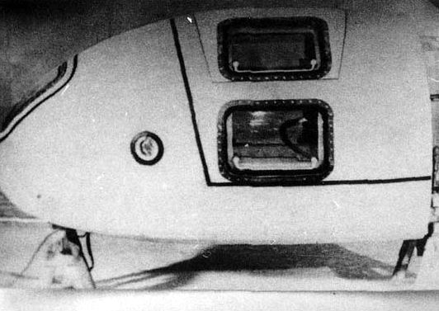
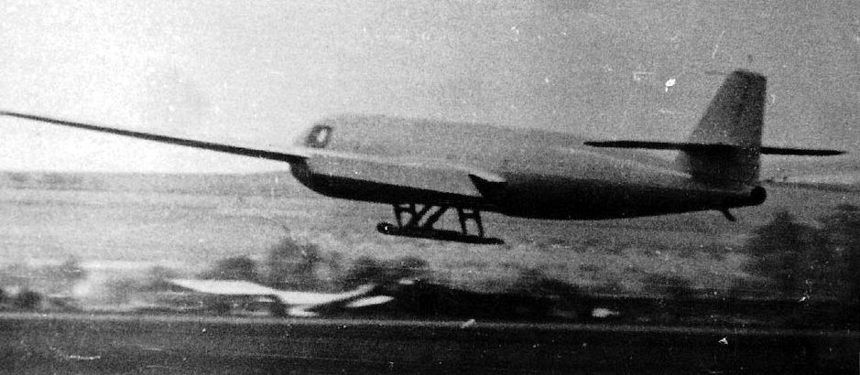

Slide 43
n mars 1944, les premiers éléments de l’appareil étaient en construction et en avril, le montage final du DFS 228 V1 avait commencé. Cependant, l’appareil ne sera prêt à voler qu’en août 1944 et sans moteur. Les essais en vol du DFS 228, avec une immatriculation civile D-IBFQ, furent réalisés par le DFS à Hörsching vers la fin de 1944 avec une quarantaine de vol plané à partir d’un Dornier Do-217K-3.
Les vols motorisés devaient débuter en février 1945, mais aucun ne fut réalisé, et l’appareil n’a jamais dépassé l’altitude de 11000 mètres. Lors de ces essais, les ingénieurs constatèrent que la position conventionnelle du pilote rendait difficile la mise au point d’un habitacle correctement pressurisé.

Slide 44
Le DFS 228 V2 fut donc construit avec un habitacle différent dans lequel le pilote était en position allongée sur le ventre. Le DFS 228 V2 fut également testé en vol par le DFS et fut d’ailleurs endommagé lors d’un atterrissage. Le troisième prototype du DFS 228, le V3, ne fut jamais achevé. Les principaux défauts constatés sur le DFS 228 étaient une efficacité insuffisantes et/ou une sensibilité trop importante des surfaces de contrôle. Ces défauts et les problèmes de pressurisation nécessitaient une mise au point de l’appareil mais le comportement général était satisfaisant et l’appareil pourrait remplir son rôle.
Le DFS 228 de reconnaissance avait un plan de vol très particulier. Il devait être monté sur le dos d'un avion porteur (en principe un Do-217) puis l’ensemble grimpait à approximativement 10000 mètres d’altitude. Après largage, le DFS 228 utiliserait son moteur-fusée (de 1000 kgp) jusqu'à ce qu'une altitude d'environ 22500 mètres ait été atteinte.
Le DFS 228 réaliserait alors sa mission de reconnaissance en utilisant le moteur-fusée par intermittence. Cette altitude pourrait être maintenue pendant environ une heure puis l’appareil rentrerait à la base en vol plané. La distance franchissable en vol plané à partir d’une altitude de 22500 mètres était de 900 km

Slide 45
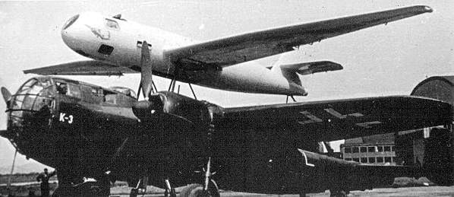
La durée totale d’un vol était de quatre heures, dont 1 h 40 de montée, 1 h 20 de descente vers la base, ce qui laissait une heure de reconnaissance à haute altitude. En cas de problème à haute altitude, le nez pressurisé complet pouvait être largué par l’intermédiaire de quatre boulons explosifs.
Un parachute automatique se déploierait alors pour stabiliser et ralentir la descente du compartiment. Parvenu à une altitude plus sûre, le pilote était éjecté de l’avion avec un dispositif à air comprimé puis il atterrissait sous son parachute.
Le dispositif de sauvetage fut testé avec succès après la guerre par les Soviétiques, sur l’appareil « 346-3 » qui avait un système de secours semblable. Cet appareil était le troisième exemplaire du DFS 346 dont le développement avait été poursuivis en URSS sous la direction de G. Rosling. La désignation DFS avait été abandonnée et l’appareil était appelé simplement « 346 ».
Lors d’un vol, le 14 septembre 1951, le pilote d’essais Wolfgang Ziese, alluma le moteur fusée à 8500 mètres, entamant une montée très rapide. A plus de 12000 m, la vitesse dépassa 950 km/h et le pilote perdit le contrôle de sa machine.
Après avoir enchaîné tonneau, piqué, puis auto-rotation, Ziese se résigna à déclencher la séparation du cockpit grâce aux boulons explosifs. Le dispositif de stabilisation puis d’éjection de l’habitacle fonctionna parfaitement et Ziese se posa sain et sauf sous son parachute.
Selon certaines sources, une commande de 10 appareils DFS 228A-1 de série fut passée à la firme Schmetz pour une livraison prévue entre mars et novembre 1945. Cependant, la fin de la guerre était imminente et le DFS 228 V2 fut détruit en mai 1945 à Hörsching. Le DFS 228 V1 fut capturé en zone d’occupation américaine et expédiée, le 18 juin 1945, à l’US Air Technical Intelligence Unit à Stuttgart. Cet appareil fut ensuite étudié par le RAE (Royal Aircraft Establishment) sans que l’on connaisse son sort ultérieur.

Slide 46
Le DFS 346 :
Parallèlement aux essais en vol du DFS 228, les ingénieurs allemands du DFS avaient lancé la troisième partie de leur programme de recherche sur les appareils supersoniques. Le but final de ce programme était extrêmement ambitieux puisqu’il s’agissait de réaliser un appareil capable d’atteindre la vitesse de Mach 2 !
Cependant, la fin de la guerre entraîna l’annulation de ces recherches et le DFS 346 en était aux études et à la construction de quelques maquettes et d’un prototype de soufflerie, lorsque les Américains découvrirent le programme. Ces derniers ne s’y intéressèrent pas et l’on crut jusqu’aux années 90 que le DFS 346 n’avait pas dépassé le stade des études.
En fait, les Soviétiques avaient mis la main sur le dossier du DFS 356 et surtout sur les ingénieurs qui avaient conçu ce programme. Comme pour l’OKB-1, dirigé par Brunolf Baade pour développer le Junkers Ju-287, ils créèrent un deuxième bureau d’étude, l’OKB-2, dirigé par Hans Rossing et le Russe A Bereznyak, pour développer le DFS-346.
Le 22 octobre 1946, un deuxième groupe d'ingénieurs allemands était donc transféré à Podberezié. Les modèles réduits et le prototype de soufflerie construit en Allemagne furent testés au TsAGI et un B-25 fut équipé d'un nez largable pour mettre au point le système de sauvetage. De plus, l’appareil fut rebaptisé « 346 » à la place de DFS-346 pour supprimer toute référence à son origine allemande.

Slide 47
Comme son homologue américain Bell XS-1, le 346 était un monoplan métallique doté d’un fuselage parfaitement profilé avec des ailes médianes. La construction était presque entièrement métallique avec utilisation d’un alliage léger et de rivets noyés pour améliorer la traînée. Le fuselage était de section circulaire et composé de trois éléments :
La partie avant, en ogive, avait un nez conçu pour glisser vers l’avant pour permettre au pilote d’accéder au cockpit et pour être largué en cas d'urgence. Cette section formait un habitacle pressurisé dans lequel le pilote était couché sur le ventre et observait l’extérieur à travers un nez transparent en Plexiglas. Cette position, très inconfortable, avait été choisie dans le seul but de réduire la traînée autant que possible.

Slide 48
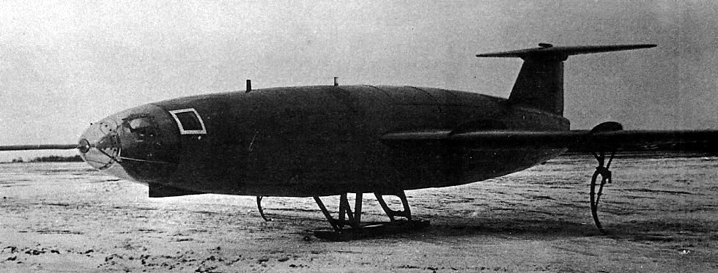
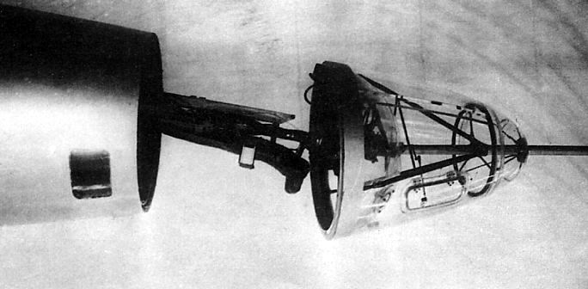

Slide 49
Le compartiment pilote était suivi d’une courte partie cylindrique, reliée à une partie arrière dont la section devenait progressivement rectangulaire avec des angles arrondis.
Le système de sauvetage était le même que celui du DFS 228 et était donc constitué d’une partie avant largable par l’intermédiaire de boulons explosifs. Après largage, un parachute stabilisait la trajectoire puis le pilote était à son tour éjecté avec un système à air comprimé. Le pilote atterrissait ensuite sous son parachute.

Slide 50
Immédiatement derrière le compartiment largable, il y avait un réservoir de peroxyde d'hydrogène concentré à 80 % (appelé T-Stoff en Allemagne) suivis par des réservoirs de méthanol/hydrazine (C-Stoff).
Le train d'atterrissage était constitué d’un patin escamotable sous le fuselage et d’un petit butoir en acier sous l’extrémité arrière du fuselage. Des bouteilles d’air comprimé fournissaient la pression pour rétracter le patin d’atterrissage dans un compartiment ventral ainsi que pour manœuvrer les ailerons.

Slide 51
Les ailes avaient une flèche de 45°, une épaisseur relative de 12% et une surface de 19,87 m2. Le bord de fuite était occupé par des volets d’atterrissage simples et des ailerons en deux éléments, interne et externe, qui était couplés ou non en fonction de la vitesse. A basse vitesse, les deux éléments étaient braqué ensemble tandis qu’à haute vitesse, seuls les éléments externes étaient utilisés.
Après les essais en soufflerie, deux cloisons d’extrados reliant le bord d’attaque aux volets de bord de fuite furent installées pour combattre le décollement des filets d’air à incidence élevée. Ce phénomène entraînait une perte de stabilité longitudinale de l’appareil. La solution des cloisons sera d’ailleurs utilisée sur la plupart des appareils à ailes en flèche soviétiques des années cinquante et soixante.
L’appareil était équipé d’un empennage arrière en T. Les surfaces horizontales avaient un plan fixe réglable de –2° à +2 et des surfaces mobiles en deux éléments qui étaient, comme les ailerons, braquées différemment suivant la vitesse. La dérive avait une flèche de 35° et le gouvernail était également en deux éléments. Il y avait une petite surface verticale surmontant la dérive au-dessus des surfaces horizontales qui servait aux faibles vitesses. A grande vitesse, le gouvernail était utilisé de manière classique. Cependant, ce système de gouvernail était peu efficace et ne fut utilisé que sur le premier prototype, le 346P.

Slide 52
Le «346» était propulsé par un moteur-fusée Walter HWK 109-509C qui était, en fait, le moteur initialement prévu pour le Me-263, une version évoluée du Me-163 Komet. Ce moteur, appelé ZhRD-109-510 en URSS, avait deux chambres de combustion superposées, une de croisière et une utilisée seulement pour le décollage ou pendant de brèves périodes où la poussée maximale était nécessaire.
La chambre de croisière avait une poussée au sol de 300 kg et la chambre principale une poussée de 1700 kg. Le peroxyde d’hydrogène était décomposé sur un catalyseur (permanganate de potassium) pour produire des gaz chauds qui entraînaient une turbine pour le pompage du carburant. Ces gaz étaient ensuite mélangés à l’hydrazine/méthanol ce qui produisait la combustion et la poussée. La poussée combinée à haute altitude était de l’ordre de 2250 kg et il y avait suffisamment de carburant pour deux minutes de fonctionnement à pleine puissance.

Slide 53
En 1947, le premier prototype non motorisé, désigné 346P (ou encore 346A ou 346-1), était achevé. Ce planeur était destiné aux essais d’arrimage et de largage avec l’avion porteur, de mesure de stabilité en vol et de mise au point des procédures d’atterrissage. Le 346P avait un habitacle non pressurisé et les trappes du patin rétractable avaient été démontées pour limiter sa masse.
Le 346P fut transféré en 1948 sur le terrain d'essai de Tyoplyi Stan et fixé sous l'aile droite d'un B-29 capturé. Il n’était pas piloté par un Russe mais par Wolfgang Ziese, qui avait été précédemment pilote d'essai en chef pour la firme allemande Siebel Flugzeugwerke. Il n'y eut aucun problème lors de ces vols et le planeur put atterrir à chaque fois sans casse.
La construction du premier prototype motorisé fut achevée en mai 1949 sous la désignation 346D (ou encore 346-II ou 346-2). L’appareil fut cependant équipé au début d’un moteur inerte. Le 346-2 présentait quelques différence avec le 346P comme l’absence de volets d’atterrissage. L’empennage avait été largement modifié avec une flèche plus grande (45° au lieu de 35 ) et un profil plus mince pour la profondeur. L’épaisseur relative du gouvernail était également réduite (9 % au lieu de 12 %).

Slide 54
Le 30 septembre 1949, le 346-2 est largué à 9700 mètres du B-29 et réalise un premier vol propulsé avec Ziese aux commandes. Après quelques difficultés pour contrôler l’appareil, Ziese fut contraint d’atterrir à une vitesse trop élevée (environ 310 km/h ) sans doute en raison de l’absence des volets d’atterrissage. Après un rebond, et la rupture du patin, l’appareil se posa sur le ventre ce qui provoqua des dommages à l’appareil et des blessures au pilote.
Après réparation de l’appareil, les essais en vol reprirent avec le pilote russe P I Kasmin sur le terrain de Lukhovitsy en octobre 1950. Entre-temps, Ziese avait récupéré, et le 10 mai 1951, il vola sans incident sur le « 346-2 », puis le 16 juin sur le « 346-3 » pour son premier vol plané.
Le 13 août 1951, il faisait voler le 346-3, en utilisant le moteur-fusée pour la première fois mais avec la chambre de croisière seule. Des essais en soufflerie avaient montré que les gouvernes de vol deviendraient inefficaces aux vitesses transsoniques et les 346 furent limités à Mach 0,9. Ziese réalisa un autre vol le 2 septembre, mais lors du troisième vol, le 14 septembre, il perdit le contrôle de l’appareil. Après avoir enchaîné tonneau, piqué, puis auto-rotation, Ziese se résigna à déclencher la séparation du cockpit grâce aux boulons explosifs. Le dispositif de stabilisation puis d’éjection de l’habitacle fonctionna parfaitement et Ziese se posa sain et sauf sous son parachute.
Après l’accident du 346-3, le programme fut abandonné et les ingénieurs allemands rapatriés en Allemagne de l’Est en 1953. De toute façon, les Américains avaient vaincu le mur du son avec le Bell X-1 depuis déjà quatre ans et les Russes préféraient se concentrer sur le développement de turboréacteur de forte puissance et sur la construction de moyens d’essais permettant de se passer des avions expérimentaux comme le 346.

Slide 55
